Slide 1




LA IMPORTANCIA DE LA RECOGIDA DE DATOS Y LA DIGITALIZACIÓN EN LA PRODUCCIÓN AGRARIA
Ignacio Atance
Servicio Estudios Cajamar
JORNADA SOBRE DIGITALIZACIÓN Y USO DE REDES DE INFORMACIÓN TÉCNICO-ECONÓMICA EN LA SOSTENIBILIDAD DE LAS EXPLOTACIONES AGRÍCOLAS Y GANADERAS
Ministerio de Agricultura, Pesca y Alimentación.
18 Septiembre 2024

Slide 2

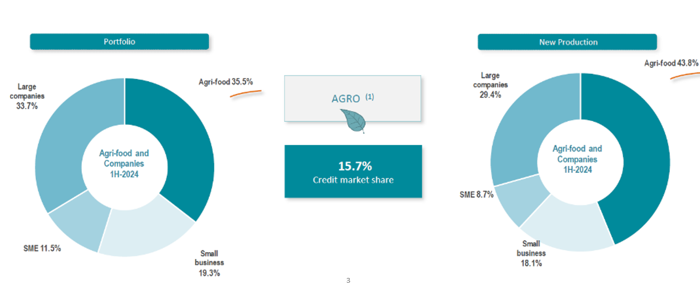
GESTIÓN DEL ÉXITO
PARA LAS EMPRESAS AGROALIMENTARIAS
Cajamar Caja Rural: principal institución financiera cooperativa de España con una fuerte especialización en el sector agroalimentario

Slide 3


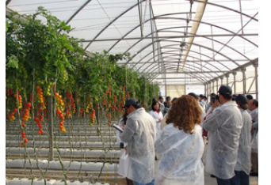
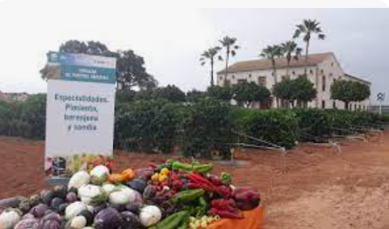


GESTIÓN DEL ÉXITO
PARA LAS EMPRESAS AGROALIMENTARIAS
Que trata de apoyar al sector agroalimentario no sólo financieramente, sino mediante un ecosistema de conocimiento
Servicio de Estudios
Estaciones experimentales
Las Palmerillas
Paiporta
Incubadora de empresas
Herramientas digitales

Slide 4
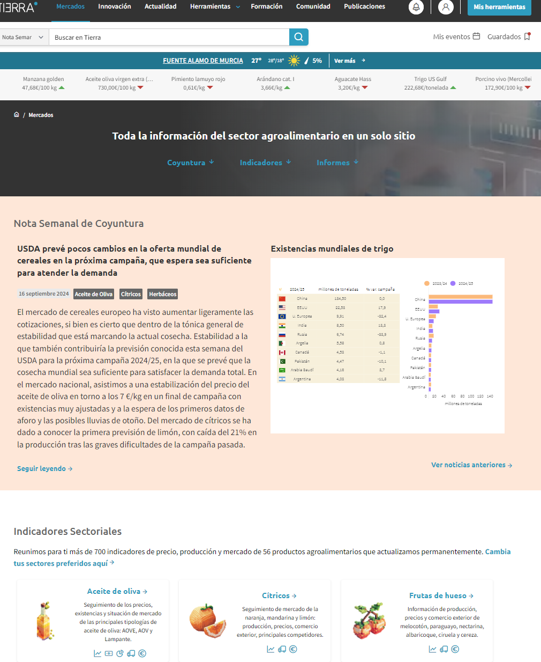
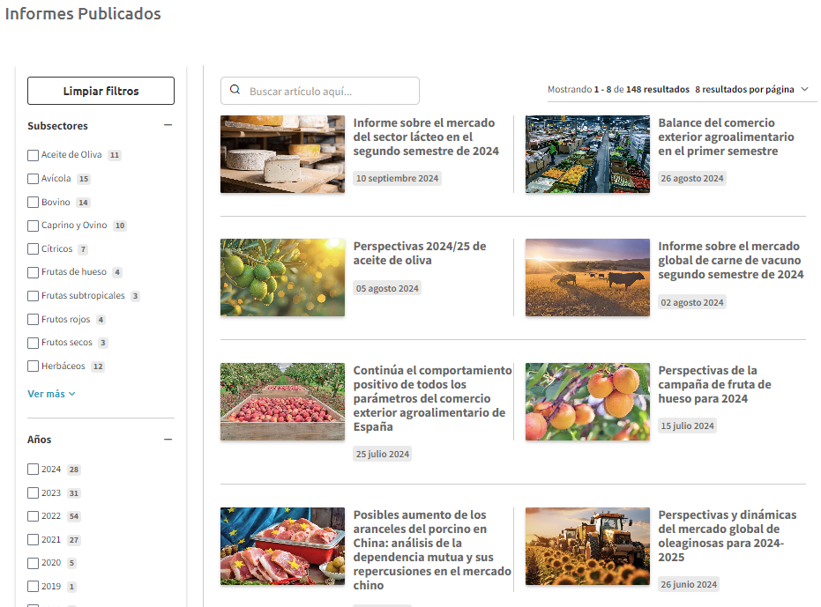
GESTIÓN DEL ÉXITO
PARA LAS EMPRESAS AGROALIMENTARIAS
Un ecosistema completamente abierto que se apoya en la existencia de datos de calidad

Slide 5

Misión: centro de referencia para el análisis y seguimiento de la digitalización del sector agroalimentario
Inés Isabel de la Moneda
Alejandro Blaas Nacle
Manuel Lainez Andrés
Francisco José Castillo Díaz

Slide 6

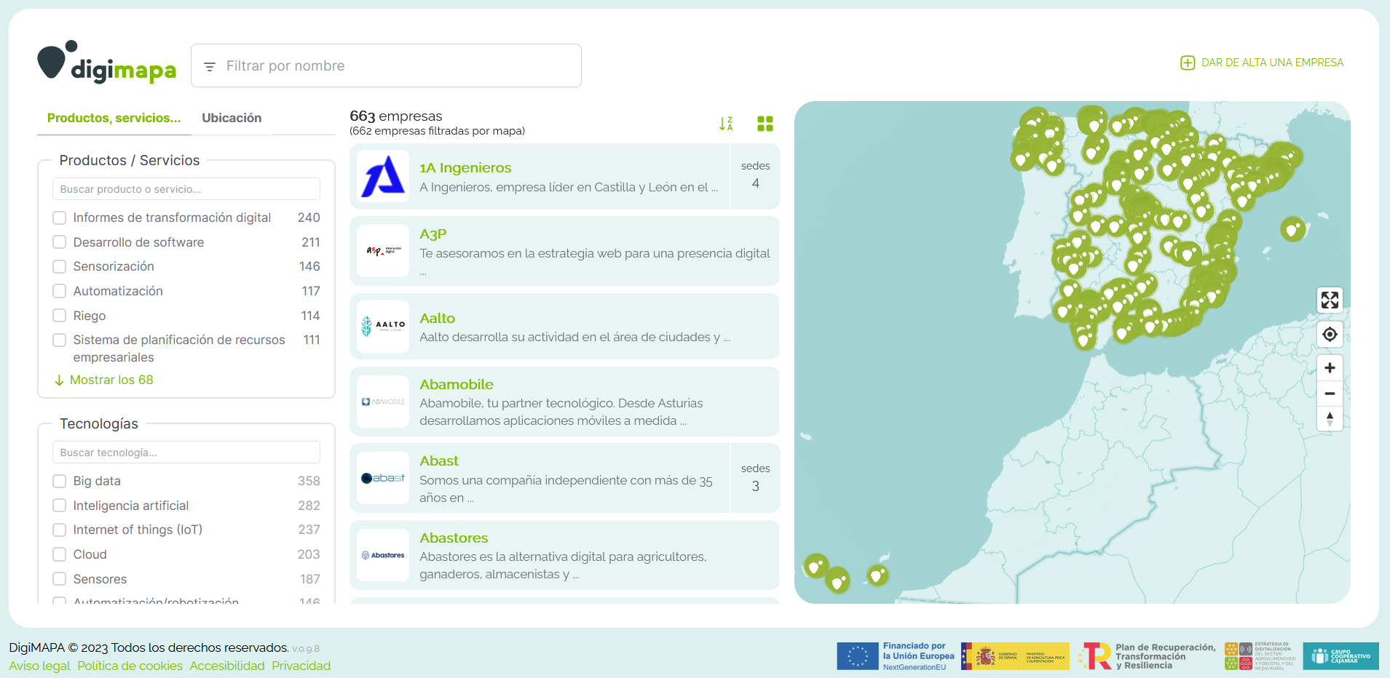
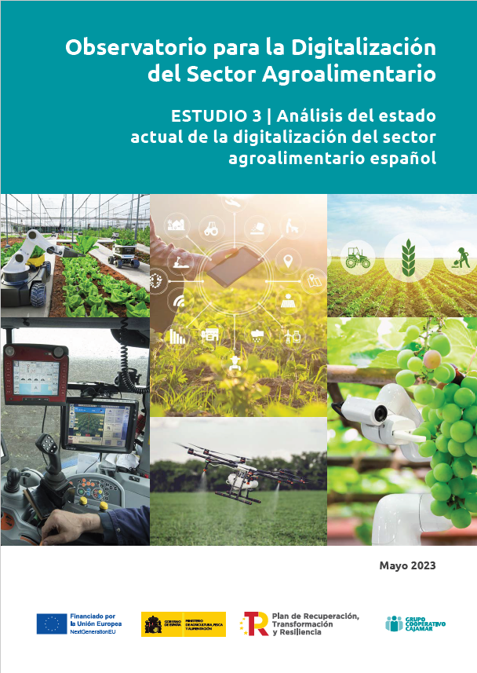
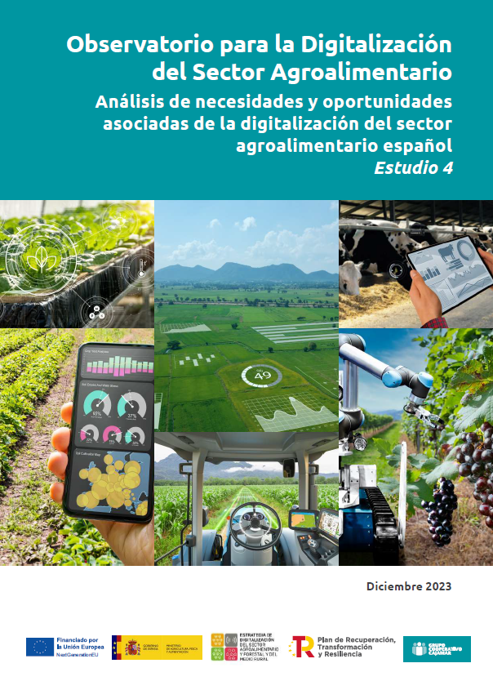


GESTIÓN DEL ÉXITO
PARA LAS EMPRESAS AGROALIMENTARIAS
Diagnóstico inicial
DigiMAPA
Implantación tecnologías
Análisis de necesidades
Análisis Agrifood Tech
Opinión sobre digitalización

Slide 7

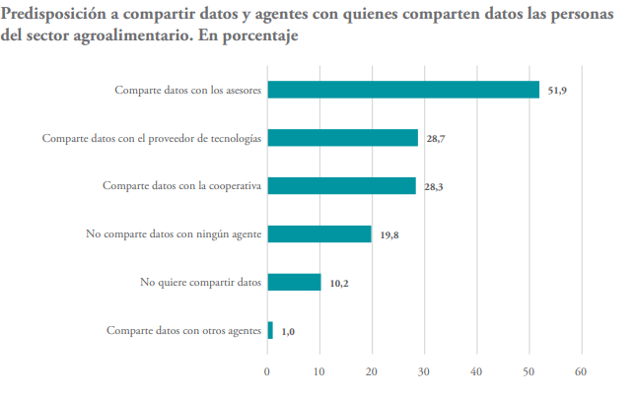
GESTIÓN DEL ÉXITO
PARA LAS EMPRESAS AGROALIMENTARIAS
Enlace al informe

Slide 8
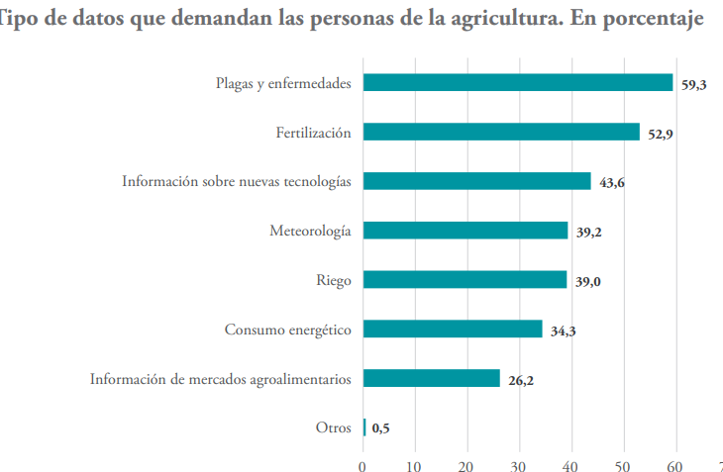
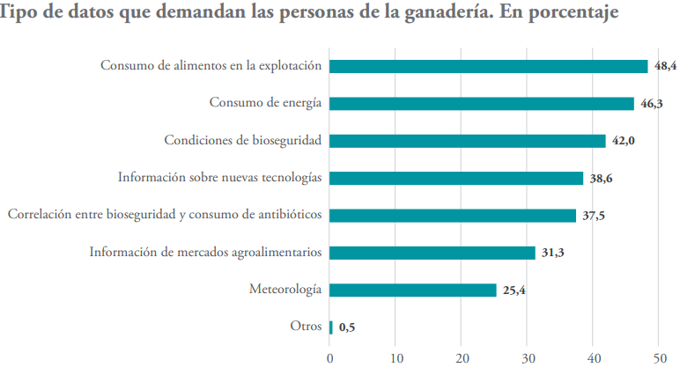
GESTIÓN DEL ÉXITO
PARA LAS EMPRESAS AGROALIMENTARIAS

Slide 9
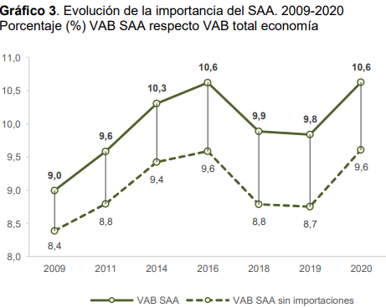
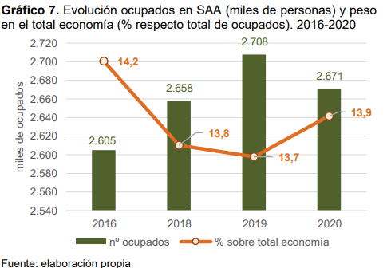
GESTIÓN DEL ÉXITO
PARA LAS EMPRESAS AGROALIMENTARIAS
Los datos y su análisis como cimientos de un sector estratégico que mira al futuro
MAPA, SGACE, Contribución del sistema agroalimentario a la economía española. 2020
Notes:
A los factores clásicos que hacían descender este ratio (aumenta la población y desciende la superficie por procesos de urbanización) se han añadido nuevos factores: paso de usos agrarios a energéticos; reconversión de usos agrarios hacia no productivos (renaturalización, biodiversidad)

Slide 10
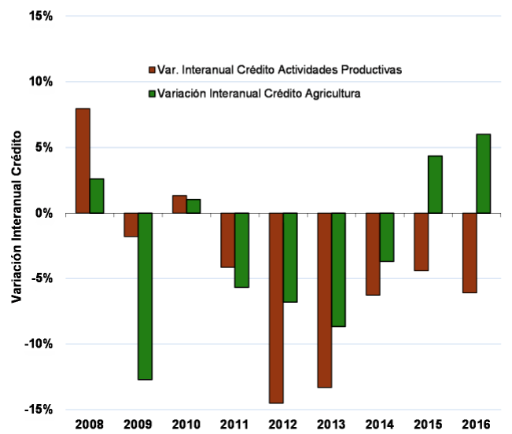
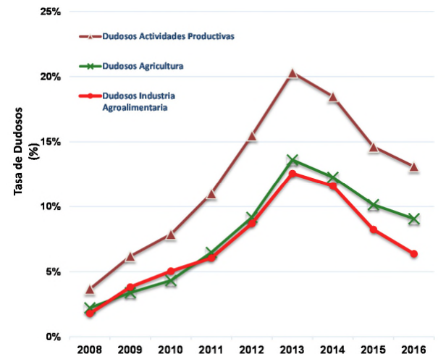
GESTIÓN DEL ÉXITO
PARA LAS EMPRESAS AGROALIMENTARIAS
Los datos y su análisis como cimientos de un sector estratégico que mira al futuro
MAPA, SGACE, Informes sobre financiación agraria y pesquera en España
Notes:
A los factores clásicos que hacían descender este ratio (aumenta la población y desciende la superficie por procesos de urbanización) se han añadido nuevos factores: paso de usos agrarios a energéticos; reconversión de usos agrarios hacia no productivos (renaturalización, biodiversidad)

Slide 11
GESTIÓN DEL ÉXITO
PARA LAS EMPRESAS AGROALIMENTARIAS
Los datos y su análisis como cimientos de un sector estratégico que mira al futuro
VALOR ECONÓMICO
La Superficie de Regadío aporta el 65% del valor de la producción vegetal española, el 56% del volumen productivo, ocupando el 23% de la superficie cultivada
INCREMENTO EFICIENCIA
2004-2018: volumen de agua en regadío descendió un 13% (2.313 hm³), valor de la producción vegetal +35%, => incremento eficiencia económica uso del agua en el regadío >50%.
MAS SUPERFICIE CON MENOS AGUA
Desde 2004: superficie regadío ha aumentado en más de medio millón de hectáreas (de 3,3 a 3,8 M ha en 2021, con descenso más reciente a 3,7 M ha): el cambio en los sistemas de riego, los cultivos regados y las dosis empleadas ha permitido este incremento en la superficie pese al ahorro del volumen
Varias fuentes. Importancia y evolución del uso del agua en la agricultura española

Slide 12
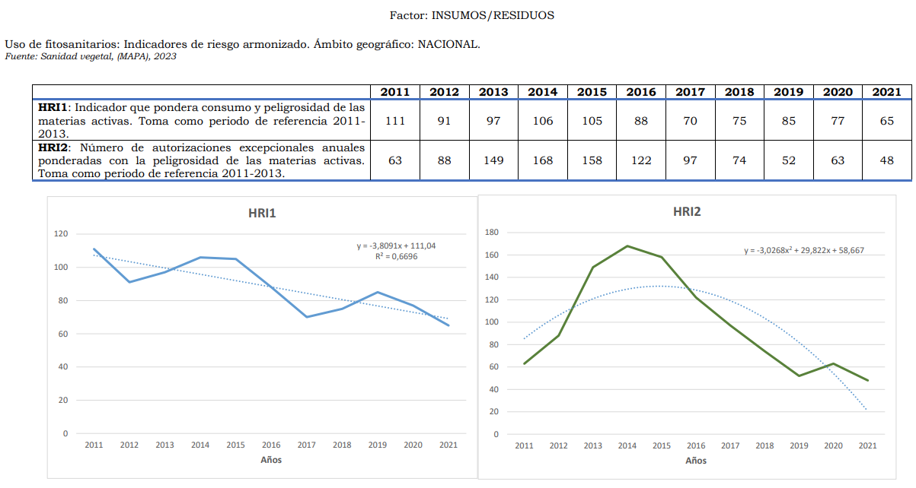
GESTIÓN DEL ÉXITO
PARA LAS EMPRESAS AGROALIMENTARIAS

Slide 13
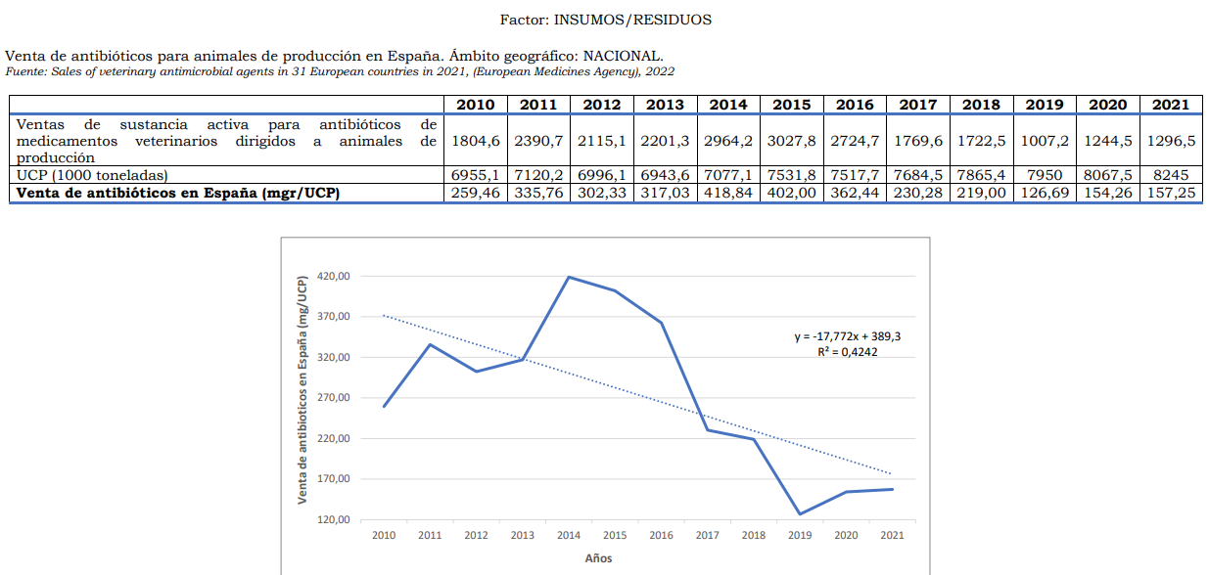
GESTIÓN DEL ÉXITO
PARA LAS EMPRESAS AGROALIMENTARIAS

Slide 14
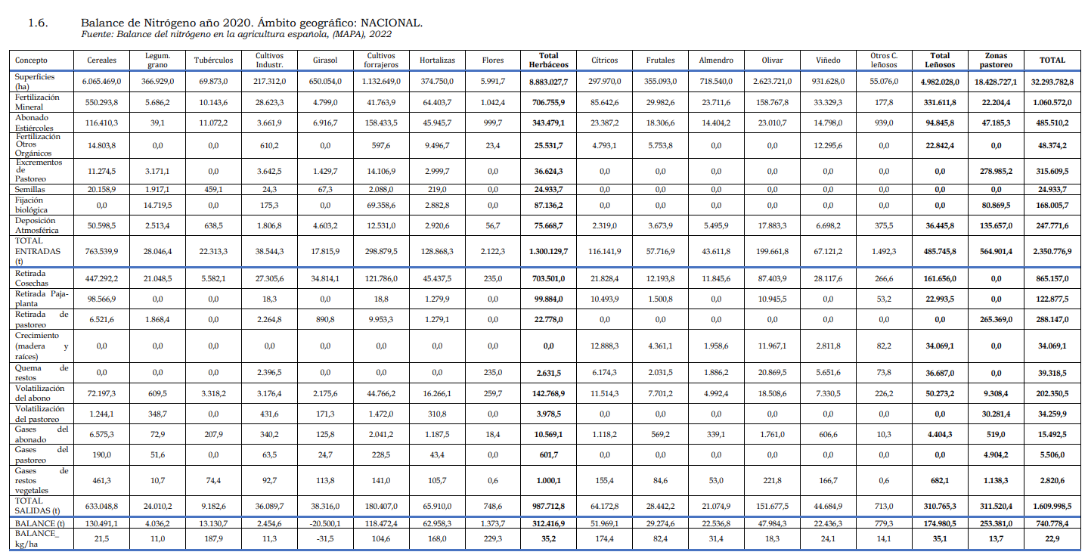
GESTIÓN DEL ÉXITO
PARA LAS EMPRESAS AGROALIMENTARIAS

Slide 15
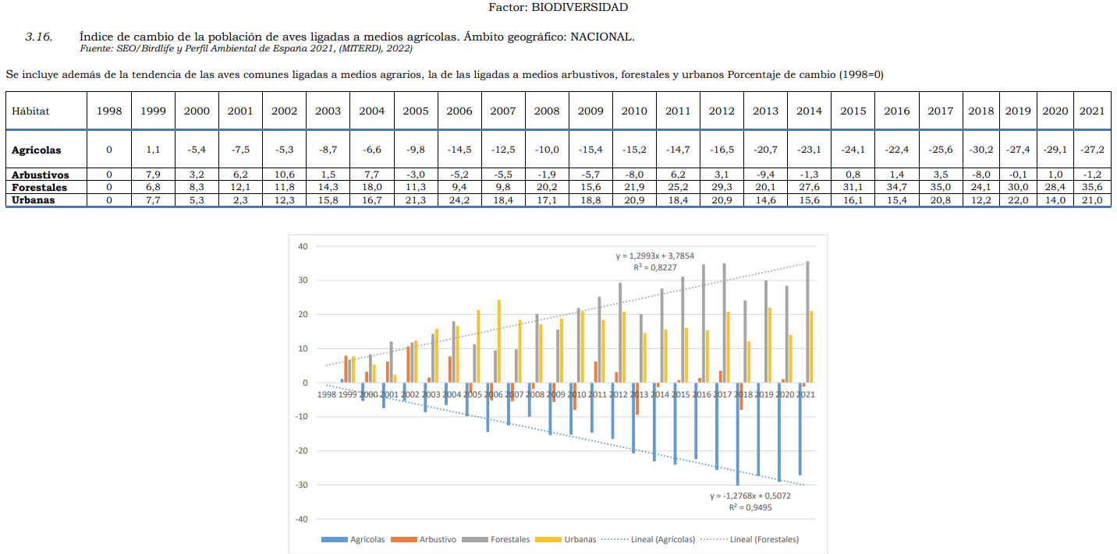
GESTIÓN DEL ÉXITO
PARA LAS EMPRESAS AGROALIMENTARIAS

Slide 16
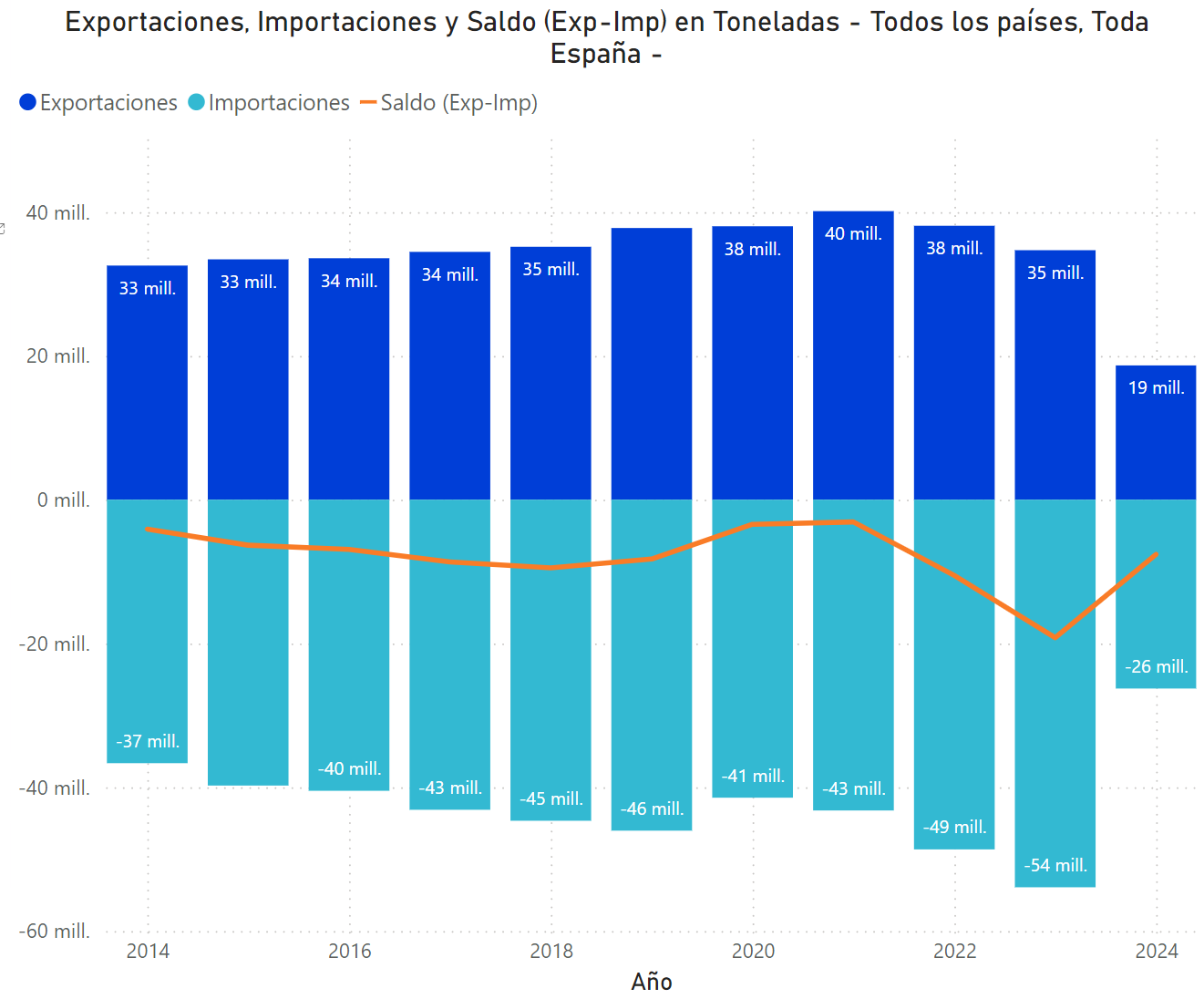
GESTIÓN DEL ÉXITO
PARA LAS EMPRESAS AGROALIMENTARIAS

Slide 17
GESTIÓN DEL ÉXITO
PARA LAS EMPRESAS AGROALIMENTARIAS
Algunos retos en materia de datos y digitalización mirando al futuro
Sostenibilidad: ¿Económica vs Ambiental o corto plazo vs largo plazo?
  Datos desagregados (micro) de carácter ambiental: análisis y diagnósticos precisos; eficiencia; sinergias o tradeoffs; benchmarking…
Sostenibilidad social:
  Más atención a la distribución de los resultados y no solo a los valores medios o agregados
  Empleo en el sector agroalimentario: situación de los asalariados; demanda laboral; relación entre empleo-digitalización-automatización-IA

Slide 18

Muchas gracias
https://www.plataformatierra.es
GESTIÓN DEL ÉXITO
PARA LAS EMPRESAS AGROALIMENTARIAS
[ LA VISIÓN DE CAJAMAR ]

